Slide 1


Эффект «знакомого бренда»: почему мы выбираем то, что уже видели
Автор презентации: Presentacium.ru

Slide 2

Введение
В презентации мы рассмотрим, почему люди выбирают знакомые бренды, определим ключевые факторы восприятия брендов и изучим влияние рекламы и социального окружения на потребительское поведение. Также обсудим стратегии управления восприятием бренда и тенденции в потребительском выборе.

Slide 3

Определение эффекта
1
Исследования показывают, что около 70% потребителей склонны выбирать бренды, с которыми они уже знакомы, даже если существуют более выгодные предложения от конкурентов. Эффект «знакомого бренда» усиливается, когда потребители сталкиваются с ограниченным количеством информации о продукте.
2
Согласно исследованиям, узнаваемость бренда может повысить вероятность выбора на 30–50% по сравнению с менее известными альтернативами.

Slide 4


Факторы восприятия бренда
Исследования показывают, что около 70% решений о покупке основаны на эмоциональном восприятии бренда.
Среди факторов, влияющих на восприятие, можно выделить узнаваемость, доверие и ассоциации. Согласно опросам, 85% потребителей считают, что репутация и положительные отзывы знакомых влияют на их выбор в пользу знакомого бренда.

Slide 5

Поведение потребителей
Исследования показывают, что более 60% потребителей выбирают знакомые бренды, основываясь на предыдущем опыте.
Это связано с тем, что они ассоциируются с определёнными ожиданиями качества и надежности. Согласно опросам, 80% покупателей склонны доверять брендам, которые уже покупали ранее, даже если на рынке есть более выгодные предложения.

Slide 6


Роль рекламы в эффекте
Реклама играет ключевую роль в создании узнаваемости бренда, способствуя формированию положительных ассоциаций у потребителей.
Исследования показывают, что регулярное упоминание бренда в рекламных сообщениях увеличивает вероятность его узнавания на 30–40%.
Это, в свою очередь, повышает шансы на выбор данного бренда среди конкурентов на 20–25%.

Slide 7
Примеры из практики
1
2
В ходе исследования было установлено, что узнаваемость бренда может повысить вероятность покупки на 50%.
Например, в одном из экспериментов участники предпочли товар с известным брендом на 30% чаще, чем аналогичный продукт без брендирования. Также выявлено, что около 70% потребителей доверяют брендам, с которыми они ранее сталкивались, что подтверждает значимость «эффекта знакомого бренда».

Slide 8


Психологические аспекты выбора
Согласно исследованиям, около 70% потребителей склонны выбирать знакомые бренды из-за ощущения предсказуемости и снижения когнитивной нагрузки при принятии решения. Эффект «знакомого бренда» проявляется особенно ярко в условиях неопределённости, когда более 60% покупателей предпочитают проверенные марки новым и неизвестным предложениям. При этом в стрессовых ситуациях выбор знакомых брендов увеличивается на 20–30% по сравнению с обычными условиями.

Slide 9

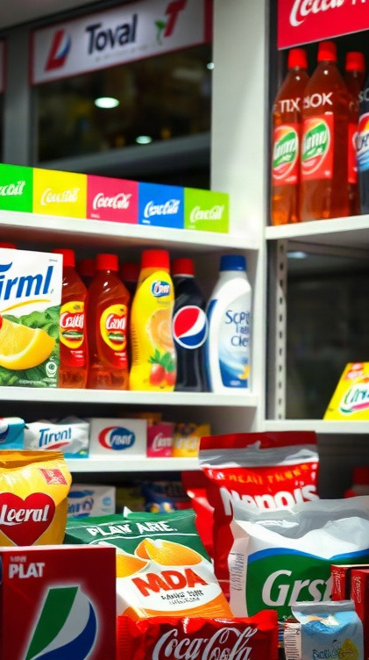
Исследования потребительского поведения
Согласно исследованиям, уровень узнаваемости брендов может достигать 90% среди целевой аудитории.
В одном из опросов было выявлено, что 70% респондентов выбирают известные марки, даже если цена на товары-аналоги ниже. Также статистика показывает, что 60% потребителей доверяют проверенным брендам больше, чем новым игрокам на рынке.

Slide 10
Эффективность маркетинга
Согласно исследованиям, узнаваемость бренда влияет на решение потребителей в 70% случаев.
Показатель конверсии для известных брендов на 30% выше, чем для малоизвестных. Повторное взаимодействие с брендом увеличивает вероятность повторной покупки на 25%, что свидетельствует о значительном влиянии «эффекта знакомого» на поведение потребителей.

Slide 11

Стратегии брендинга
Согласно исследованиям, узнаваемость бренда на 80% влияет на решение потребителей о покупке.
Стратегии брендинга, такие как использование уникального логотипа и чёткой цветовой палитры, позволяют повысить запоминаемость марки на 30–40%. Кроме того, активная работа с отзывами клиентов и персонализированные предложения увеличивают лояльность клиентов на 20–30%.

Slide 12

Управление восприятием бренда
1
2
3
Исследования показывают, что до 80% решений о покупке формируются под влиянием эмоционального восприятия бренда, а не только функциональных характеристик продукта.
Повторное взаимодействие с брендом увеличивает его узнаваемость на 30–50%, что способствует формированию доверия к нему среди потребителей.
Эффективное управление восприятием бренда через последовательные маркетинговые коммуникации может повысить уровень лояльности клиентов на 20–30% за короткий промежуток времени.

Slide 13

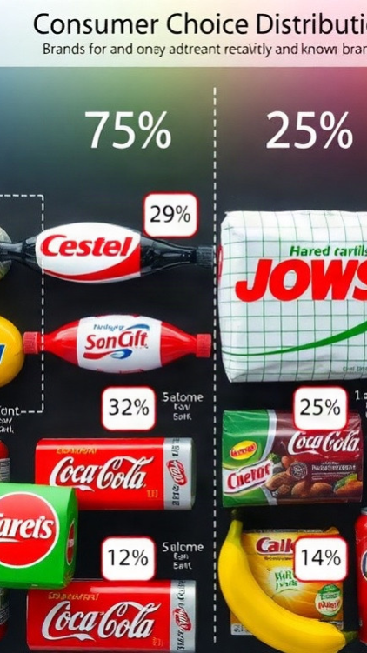
Тенденции в потребительском выборе
На диаграмме представлено распределение потребительского выбора между брендами: 75% приходится на бренды, о которых потребители уже слышали, и 25% — на новые бренды. Параметры диаграммы показывают процентное соотношение предпочтений потребителей.

Slide 14

Спасибо за внимание!
Спасибо за внимание. В этой презентации мы рассмотрели механизмы эффекта «знакомого бренда» и влияющие на него факторы. Вы узнали о роли рекламы, психологических аспектах выбора и социальном влиянии на потребительское поведение. Это поможет вам глубже понять механизмы формирования предпочтений потребителей.

